Slide 1


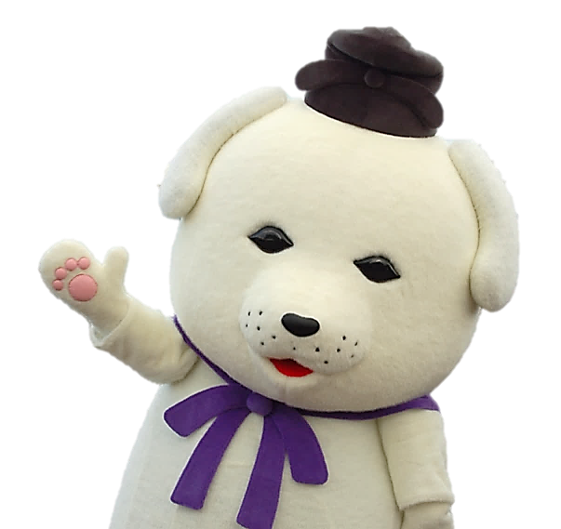
王寺町観光協会主催
歴史リレー講座
「大和の古都はじめ」
２０２5年度 上半期
浮世 博史 先生
講 師
（西大和学園 社会科教諭）
「豊臣兄弟
～大和大納言豊臣秀長と天下統一～｣
テーマ
日 時
４月20日（日） １３時３０分～１５時
（入場券販売・開場 12時１５分～）
会 場
王寺町地域交流センター リーベルホール
（奈良県北葛城郡王寺町久度２丁目２番１-５０１号）
定 員
２７０ 名 （申し込み不要）
入 場
５００ 円 （おひとり様）
◇講座を受講される皆さまへ◇
① マスク着用を推奨します。
② 手・指のアルコール消毒をお願いします。
③ 換気のため、扉は開けたままで開催します。
④ 発熱などの症状がある方は来場をご遠慮ください。
⑤ 受講料(500円)はお釣りのないようお願いします。
⑥ 駐車券サービスは行っておりません。
◆お問い合わせ◆
王寺町観光協会 ℡ 0745-33-6668

